Slide 1
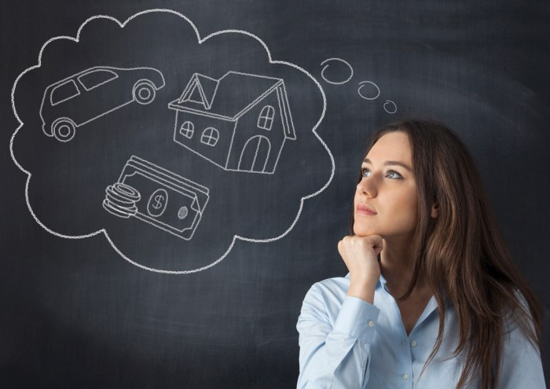
Μνήμη
Είδη μνήμης

Slide 2
Είδη μνήμης
Είδη μνήμης υπεύθυνα για την αποθήκευση πληροφοριών για διαφορετικά χρονικά διαστήματα-Μοντέλα κατεύθυνσης πολλαπλών χώρων αποθήκευσης- Attkison & Shiffrin
Αισθητήριοι προσοχή Βραχύχρονη επανάληψη Μακρόχρονη
Καταγραφής μνήμη μνήμη

Slide 3
Τα τρία παραπάνω υποσυστήματα είναι στενά συνδεδεμένα μεταξύ τους καθώς οι πληροφορίες μεταβιβάζονται από το ένα στο άλλο. Συγκεκριμένα οι πληροφορίες από την αισθητήρια καταγραφή μεταβιβάζονται στην βραχύχρονη μνήμη όπου εκεί επεξεργάζονται και στη συνέχεια οι επεξεργασμένες πλέον πληροφορίες μεταφέρονται στην μακρόχρονη μνήμη. Όταν κάποιος προσπαθεί να θυμηθεί κάτι, γίνεται ανάκληση της πληροφορίας από την μακρόχρονη μνήμη, και επεξεργάζεται στην βραχύχρονη μνήμη. Γενικά, τα τρία υποσυστήματα διαφέρουν μεταξύ τους όσον αφορά τη χωρητικότητα και το χρόνο διάρκειας των πληροφοριών.

Slide 4
Είδη μνήμης
Πληροφορίες από το εξωτερικό περιβάλλον | Αισθητηριακή Μνήμη καταγραφή Οπτική Ακουστική Απτική Άλλες | Βραχύχρονη Μνήμη ή βραχυπρόθεσμη μνήμη ή εργαζόμενη μνήμη Περιορισμένη χωρητικότητα 7+- 2 στοιχεία | Μακρόχρονη Μνήμη Έκδηλη μνήμη Επεισοδιακή Σημασιολογική Άδηλη Μνήμη Διαδικαστική

Slide 5
Αισθητηριακή μνήμη-καταγραφή
Συγκρατούν πληροφορίες για πολύ σύντομο χρονικό διάστημα
Περιορίζονται στην αποθήκευση ερεθισμάτων μιας συγκεκριμένης αισθητηριακής μορφής
Οπτικές καταγραφές
Ακουστικές καταγραφές
Απτικές καταγραφές
Άλλες

Slide 6
Βραχύχρονη Μνήμη ή εργαζόμενη μνήμη
Περιορισμένη χωρητικότητα (σύμφωνα με τον Μiller 7+-2 στοιχεία/ψηφία)
Εύθραυστος χώρος αποθήκευσης λόγω παρέμβασης ή παρεμβολής κατά τη διάρκεια επανάληψης που προκαλεί λήθη
Συγκράτηση πληροφοριών για σύντομο χρονικό διάστημα αλλά περισσότερο από το προηγούμενο στάδιο

Slide 7
Βραχύχρονη Μνήμη
Δέχεται τις πληροφορίες που επιλέγει η προσοχή από την αισθητήρια καταγραφή
Κωδικοποίηση πληροφοριών είτε φωνολογικά, είτε οπτικά, είτε σημασιολογικά
Περισσότερο φωνολογικά
Δέχεται επίσης «ενεργοποιημένες» πληροφορίες από τη μακροχρόνια μνήμη

Slide 8
Μακρόχρονη Μνήμη
συγκρατεί πληροφορίες για μεγάλο χρονικό διάστημα (λεπτά- χρόνια)
Κωδικοποίηση κυρίως σημασιολογική
Η διάρκεια παραμονής μιας πληροφορίας εξαρτάται από τη σημασία, και τη συναισθηματική αξία της πληροφορίας
Το είδος κωδικοποίησης που έχει χρησιμοποιηθεί για την επεξεργασία της
Χωρίζεται σε έκδηλη και άδηλη μνήμη

Slide 9
Έκδηλη μνήμη
Έκδηλη μνήμη: αφορά τις γνώσεις για άτομα, τόπους πράγματα, αποθηκεύει πληροφορίες για γεγονότα, μάθησης και εμπειρίες που έχουμε ζήσει και έχουμε πλήρη επίγνωση.
Αυτοβιογραφικά γεγονότα- Επεισοδιακή (episodic) μνήμη, αναμνήσεις
Σημασιολογική μνήμη, μνήμες του εξωτερικού κόσμου (χρώματα, γεύσεις κ.α), σημασίες λέξεων, γενικές γνώσεις (θρησκεία, γεωγραφία κ.α)

Slide 10
Άδηλη μνήμη
Άδηλη μνήμη- δεν μπορεί να εκφραστεί ρητά, δηλωτικά αλλά μόνον μέσω της συμπεριφοράς
Εκφράζεται με βελτιωμένη επίδοση ενώ δεν μπορεί να εκφραστεί με λέξεις
Κλασσική: εκμάθηση σχέσης μεταξύ δύο ερεθισμάτων
Συντελεστική: εκμάθηση σχέσης μεταξύ ερεθίσματος και συμπεριφοράς
Προπαίδευση: Είναι η αλλαγή στις επιδόσεις ως αποτέλεσμα προηγούμενης εμπειρίας

Slide 11
Άδηλη μνήμη
Εθισμός (η ελάττωση της απόκρισης σε ένα επαναλαμβανόμενο καλοήθες ερέθισμα)
Ευαισθητοποίηση (η ενίσχυση των αποκρίσεων σε μια μεγάλη ποικιλία ερεθισμάτων μετά από ένα έντονο ερέθισμα)
Διαδικαστική μνήμη (Κινητική μνήμη ,είναι υπεύθυνη για την αποθήκευση των πληροφοριών για τις κινητικές δεξιότητες και διαδικασίες που εκτελούνται στο περιβάλλον)

Slide 12
Λήθη
Οι μνημονικές ικανότητες υπάγονται σε κανόνες φθοράς
Θεωρία Παρέμβασης (νέο υλικό παρεμβαίνει στο παλιό –σύγχυση πληροφοριών)
Θεωρία φθοράς -μνημονικό ίχνος(αδυνατίζει η πληροφορία λόγω της παρόδου του χρόνου)
Θεωρία Απώθησης (εμπειρίες που προκαλούν άγχος και φόβο ξεχνιούνται)

